Slide 1
Webinaire #03
Bad Tölz
Date : le 11 janvier 2023

Slide 2
Sommaire
Rendez-vous de la délégation et programme des premiers jours
Informations sur les Jeux de Bad Tölz
Transport
Divers

Slide 3
Informations sur les jeux à Bad Tölz

Slide 4

Logo

Slide 5
Situation actuelle à Bad Tölz (11.01.23)
Le LOC a confirmé que les Landeswinterspiele de Bavière auront lieu
Pas beaucoup de neige sur les stations de ski.
Prévision optimiste pour les jeux
Eventuellement il y aura des adaptations.
Dans ce cas il y aura des communications aux participants.
But : faire des compétitions régulières, sans modifications!
Unique remarque :
les participants de ski de fond qui font du skating sont priés de prendre avec eux aussi les ski classiques.

Slide 6
Rendez-vous de la delegation et voyage à Bad tölz

Slide 7
22.01.23 – Rendez-vous à St. Gall
Programme:
    Dès 16h00 Arrivée Hotel One66 et Check-In
    16:30 – 18:00 Activités → ev. échange matériel / utilisation équipement ski
    18:00 Repas du soir
    20:00 Informations pour la délégation
    21:00 Coaches Meeting
    22:00 Ravitaillement des véhicules
Activités pratiques:
    Utilisation Pantalons Equipement délégation → jeux par sport
    Utilisation des radios
Pas de Dress Code pour le dimanche 22.01.23 matin

Slide 8
23.01.23 – Voyage à Bad Tölz
06:00 – 07:00 Petit déjeuner / Charger les véhicules /Check-out
07:00 Départ pour Bad Tölz (route / pause)
11:00 Arrivée à Bad Tölz et repas à l’Auberge de la jeunesse
12:30 Départ sur les lieux sportifs
13:00 – 15:00 Possibilité d’entrainement
13:00 – 14:00 Head Coaches Meeting (à discuter avec les DCT)
16:00 Check-in Auberge de la jeunesse
17:30 Rendez-vous pour la cérémonie d’ouverture
18:00 – 19:30 Cérémonie d’ouverture
20:00 Dîner à l’auberge de la jeunesse
21:30 Coaches Meeting

Slide 9
23.01.23 – Voyage à Bad Tölz
Liste des véhicules
Voyage ensemble
Autoroute en Autriche
Pause sur l’autoroute
Navigateur:
    DJH Youth Hostel Bad Toelz
    Am Sportpark 4
    83646 Bad Tölz

Slide 10
23.01.23 – Cérémonie d’ouverture
Isarpromenade-Isarbrücke
A l’extérieur
Dress Code à définir
Pas de sacs

Slide 11
Jours de compétition
7:30 – 08:00 Petit déjeuner
8:30 ev. HC-Meetings
9:00 – 17:00 Divisioning + compétitions
18:00 Diner à l’Auberge de la Jeunesse
Soirées :
    MA 24.01: Soirée libre à Bad Tölz
    ME 25.01: Disco athlètes (Eisstadion - outdoor)
    JE 26.01: Soirée libre à Bad Tölz
22:00 Coaches Meeting

Slide 12
Transport

Slide 13
Déplacements - à St. Gall
Groupe sportif | Façon | Nombres des personnes
Alessia | Avec les transports publics | 10
Armand | Avec véhicule privé | 2
Edouard | Avec les transports publics | 2
Georg | Avec véhicule privé | 4
Frank | Avec les transports publics | 3
Isabelle | Avec véhicule privé | 3
Jörg |  | 5
Karl | Avec les transports publics | 8
Max | Avec véhicule privé | 4
Pierre-Jean | Avec véhicule privé | 4
Patrick | Avec les transports publics | 5
Reto | Avec véhicule privé | 5
Aldo | Avec véhicule privé | 1
Christoph | Avec véhicule privé | 1
Tom | Avec véhicule de Toyota | 1
Jonathan | Avec véhicule de Toyota | 1
Phoebe | Avec véhicule de Toyota | 1

Slide 14
Déplacements – à Bad Tölz
Fahrer:in | Fahrzeug | Mitfahrende | Gepäck
Armand | Avec véhicule privé | Armand Freysinger Marcel Schilling | Im Fahrzeug
Isabelle | Avec véhicule privé | Isabelle Weber Georg Saxer Remo Hossmann Linard Michael Markus Weber Andrea Hartmann Jasmin Moser | Im Fahrzeug
Max | Avec véhicule privé | Max Stirnemann Aurélien Bermudez Anton Cusin Géraldine Horber | Im Fahrzeug
Pierre-Jean | Avec véhicule privé | Pierre-Jean Clément Miguel Alves Pinheiro Alexandre Dimanow Florian Schmid Edouard Trilles Brice Baumann | Materialtransport
Reto | Avec véhicule privé | Reto Lauber Michael Schinnerling Kristin May Michael Messerli Marc Schneider | Im Fahrzeug
Aldo | Avec véhicule privé | Aldo Doninelli | Im Fahrzeug
Christoph | Avec véhicule privé | Christoph Schmid | Im Fahrzeug

Slide 15
Déplacements – à Bad Tölz
Fahrer:in | Fahrzeug | Mitfahrende | Gepäck
Tom | Mit Fahrzeug von Toyota (9 Plätze) | Tom Wieland Alessia della Bruna Ivan Andrijanic Elia Armati Davide Ciampini Cédric Jelmini +3 Plätze | Im Materialtransport
Jonathan | Mit Fahrzeug von Toyota (9 Plätze) | Jonathan Grept Jimmy Storni Giovanni Menini Davide Nicora Martin Perez Ramon Perez + 3 Plätze | Im Materialtransport
Phoebe | Mit Fahrzeug von Toyota | Phoebe Cueni Jasmin Brühwiler Marco Ebneter (Stefan Albrecht) Stefan Zwicker | Im Materialtransport
Jörg | Material Fahrzeug | Jörg Köhler + 1 Platz | Im Materialtransport
Karl | Mit Fahrzeug vom Zivilschutz (9 Plätze) | Karl Schmidt Franziska Wenger Rinaldo Burgener Stephanie Hutter Muriel Reinke Claudia Schmidt Silvia Truffer Daniel Knöpfel | Im Materialtransport
Patrick | Mit Fahrzeug vom Zivilschutz (9 Plätze) | Patrick Locatelli Loic Levasseur Aurore Locatelli Blaise Tacchini Vincent Zuberbühler Frank Studer Alexandre Gillabert Loriane Raemy | Im Materialtransport

Slide 16
Matériel

Slide 17
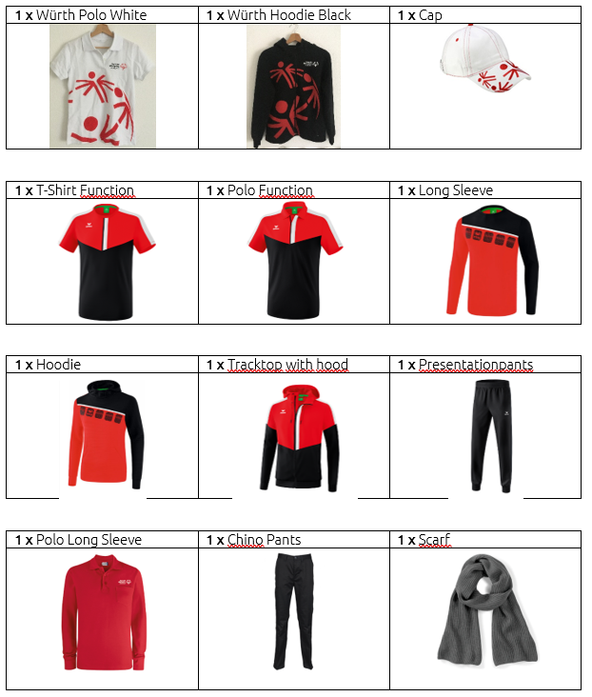
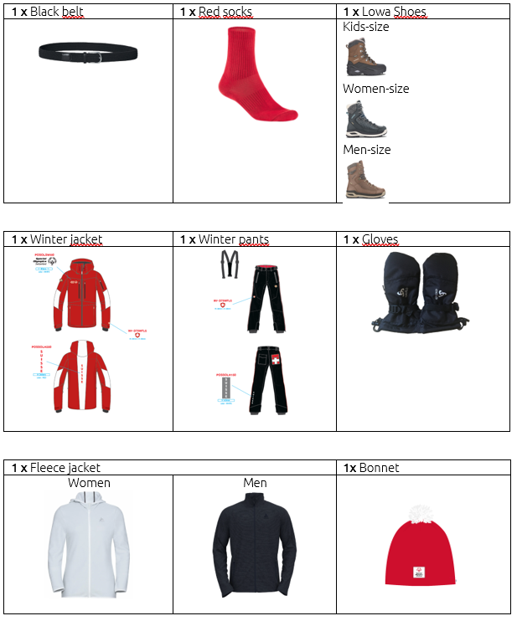
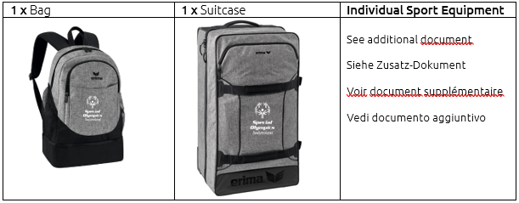
Matériel de délégation
+ matériel du sports

Slide 18
Matériel
Radios (16):
    AS: 4 radios
    SB: 2 radios
    CC: 4 radios
    SN: 2 radios
    Staff: 4 radios

Slide 19
Delegation soswi

Slide 20
Changement dans la délégation
Angela Köhler (AS) s’est blessée au genou et ne pourra pas participer à Bad Tölz.
Au nom de SOSWI, on lui souhaite un bon rétablissement et on espère la revoir bientôt lors de compétitions de SOSWI
Jörg essaie de remplacer Angela avec STEFAN ALBRECHT. Stefan a déjà participé à des compétitions de ski de SO et a notamment fait partie de la délégation des WWG 2017 à Schladming.
Stefan va utiliser l’équipement sportif des WWG 2017

Slide 21
Calendrier hiver 2022-2023

Slide 22
Calendrier 2022-2023
Participation à des compétitions de SOSWI
AS | SB | CC | SN | FL
13.-15.01.23 NWG Liechtenstein | 13.-15.01.23 NWG Liechtenstein | 13.-15.01.23 NWG Liechtenstein
22.-27.01.23 Landeswinterspiele SO Bayern – Bad Tölz | 27.01.23 Landeswinterspiele SO Bayern – Bad Tölz | 27.01.23 Landeswinterspiele SO Bayern – Bad Tölz | 27.01.23 Landeswinterspiele SO Bayern – Bad Tölz | 27.01.23 Landeswinterspiele SO Bayern – Bad Tölz
 |  | 11.02.23 Einsiedeln
27.02-03.03.23 International Comp. Zakopane, POL |  | 27.02-03.03.23 International Comp. Otepaa, EST
11.-12.03.23 Stoos | 11.-12.03.23 Stoos | 05.03.23 Ulrichen
 |  | 18.03.23 Testevent NWG 2024 Gadmen | 18.03.23 Testevent NWG 2024 Gadmen | 18.03.23 Testevent NWG 2024 Meiringen

Slide 23
Autres informations par e-mail
Les informations suivantes suivent directement par e-mail :
Listes des chambres
Dress code
Liste de colisage
Liste pour le transport
Programme

Slide 24

Questions ?

Slide 25
Merci.

